Slide 1
كيفية عمل مشاركة ملفات عن طريق work group
Mr. Salim Juma

Slide 2
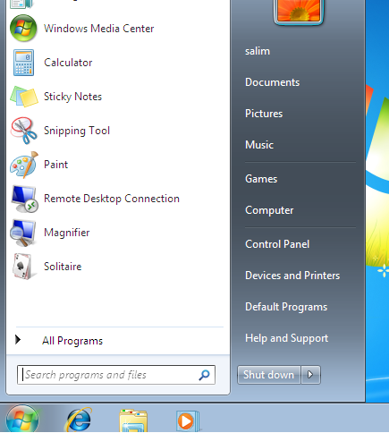
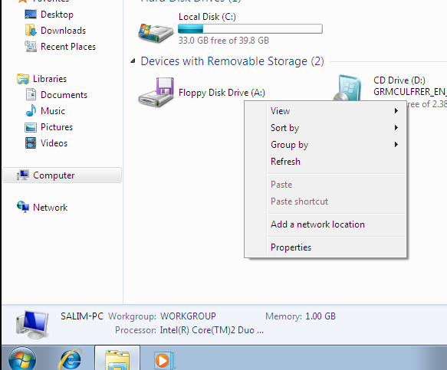
اعداد الورك جروب
الخطوة الاولى: من قاىمة ابدا . نفتح جهاز الكمبيوتر
نفتح الكمبيوتر
في اي مساحة نضغط بالزر الايمن . نختار من القائمة خصائص
كما في الشكل 3 .
2
1
3

Slide 3
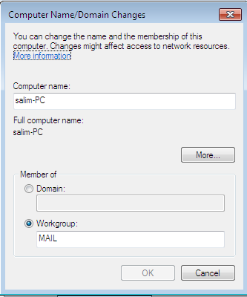
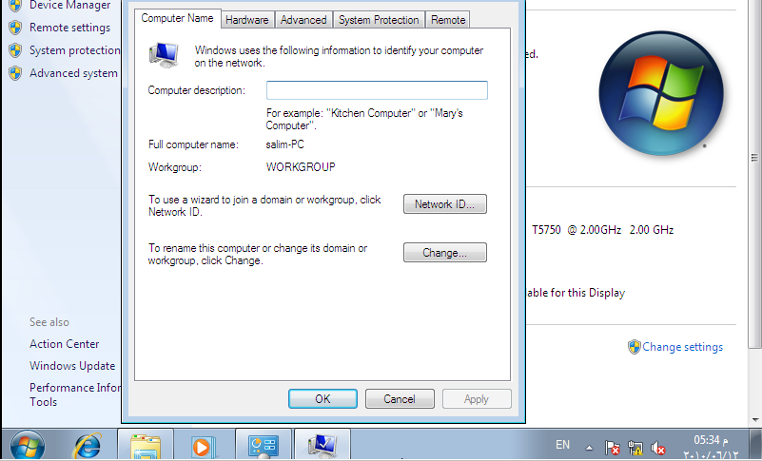
6
5
4
4) نختار تغير الخصائص كما في الشكل 4.
5) نختار تغير كما في الشكل 5.
6) نقوم بتغير اسم الورك جروب على حسب الرغبة . بشرط تغير الاسم في جميع الحواسيب المراد مشاركتها
للملفات بنفس الاسم.

Slide 4
نقوم بإنشاء ملف للمشاركة
2
1
نقوم بالضغط بزر الايمن في اي مساحة . نختار (new) وبعدها (folder) .
نقوم بتسمية الملف على حسب الرغبة .

Slide 5
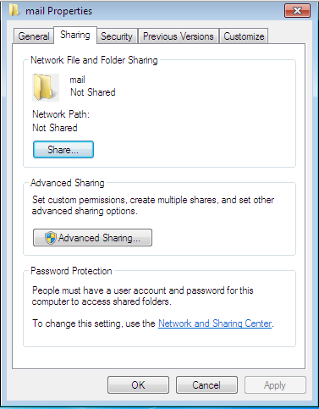
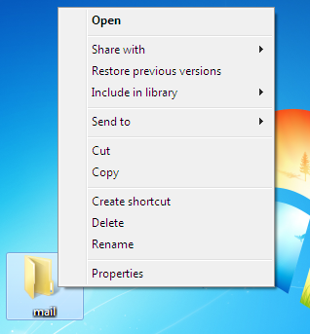
3) نضغط على الملف بالزر الايمن ومن ثم نختار خضصائص كما
في الشكل 3
4) نختار (share) كما في الشكل 4.
4
5
3

Slide 6
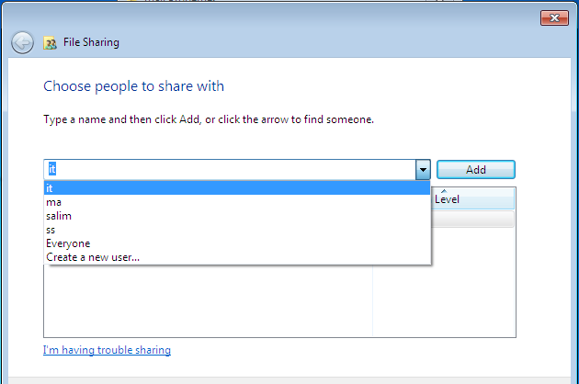
نختار اي حساب من القائمة
اذا قمنا بختيار (everyone) ذلك يعني ان كل شخص داخل المجموعة يستطيع ان يشارك هذا الملف .
اما (it ,salim,ss,ma) كل هذي حسابات داخل الحاسوب لها password معين لا يستطيع ان يدخلها الا
المخولون لها .
3) اما اذا اردنا انشاء حساب جديد والاعطاه الصلاحيات من الخيار (create a new user) .

Slide 7
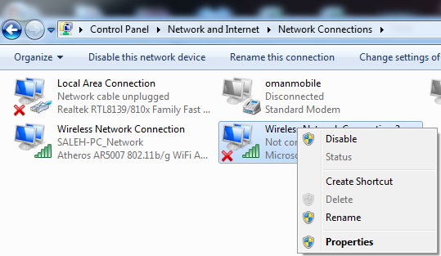
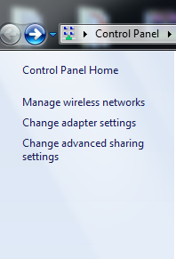
4) نختار (wireless adepter ) اذا كانت الشبكه
عن طريق الوير ليس. اما اذا كانت عنطريق الايثرنت
نختار (local area connection) كما في الشكل 4.
بعد ذلك (properties ).
4
5
نضغط على ايقونة الكمبيوتر كما في الشكل 1.
2) نضغط (open network and share Center) 2.
3) نضغط (change adepter setting ) .
3
2
1

Slide 8
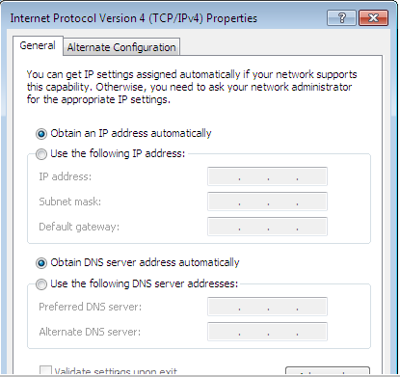
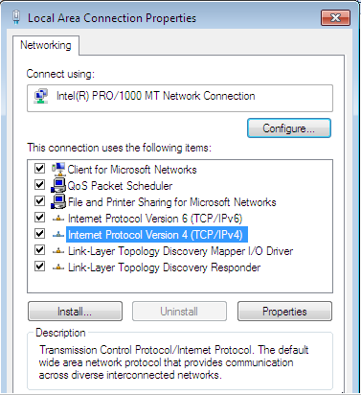
6) نختار (IPV4) كما في الشكل 6 .
7
7) في الخطوه رقم 7 اذا كان الموزع لل IP address
الروتر فشوف يكون الاختيار كما في الشكل.
واذا كان شبكة بسيطة عن طريق (switch or hub).
فسوف نكتب الايبي . وبشرط ان يكون الايبي في كل
الحواسيب نفس ID network .
6

Slide 9
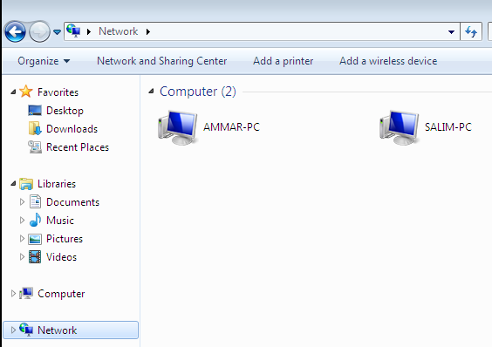
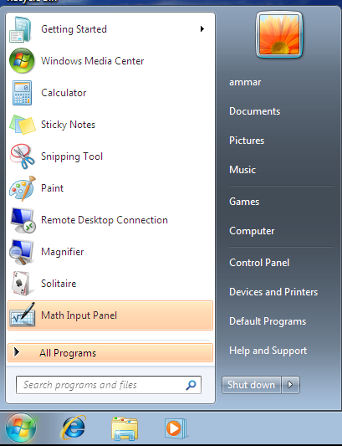
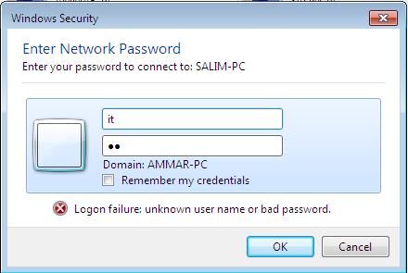
من قائمة ابدا (computer)
نختار Network سوف يظهر كل
جهاز عملنا له مشاركه الجهاز
salim-pc عملنا له مشاركه في الشرح
السابق.
3) نختار salim-pc
4) سوف تطهر نافذه
كما في الشكل 4 ندخل
اليوسرنيم والباسورد
للحساب
salim-pc او it .
3
4
2
1
5

Slide 10
اتمنا لكم الاستفادة
اشكركم على المتابعة على صفحتي في الفيس بوك .
واتشرف بمشاركتكم لي واتقبل اقتراحاتكم لتعم الفائدة للجميع
اخوكم سالم جمعة ..
http://www.facebook.com/NetworkingServices89

